Slide 1
CLASE DE RELIGIÓN
INICIO DEL III PERÍODO DEL 2020

Slide 2
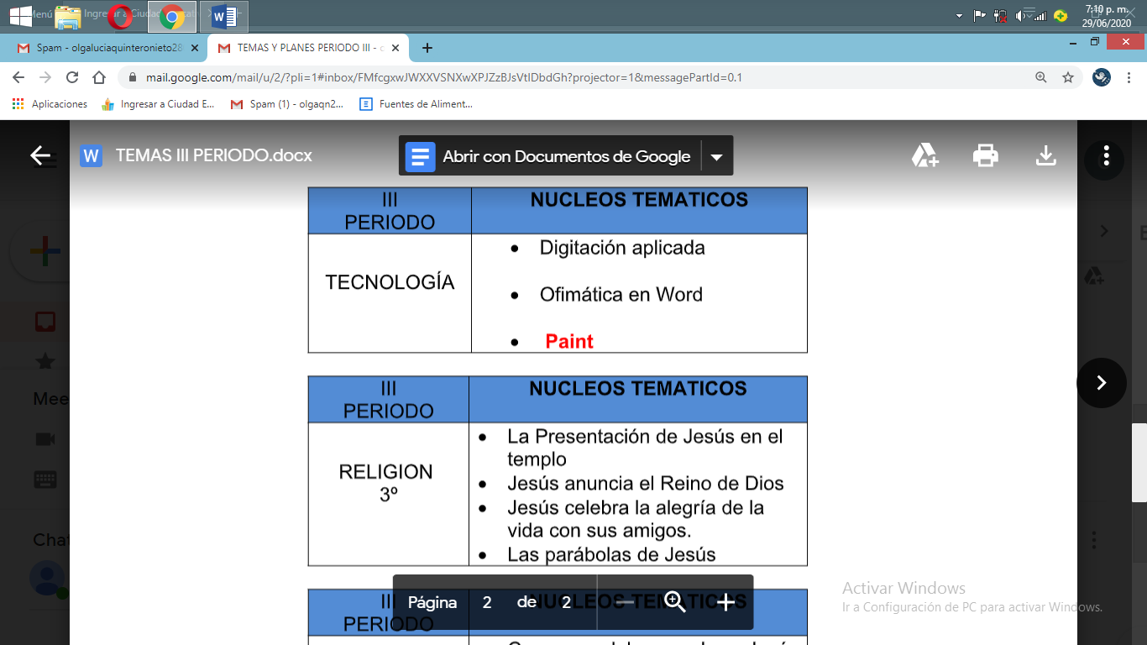

Slide 3
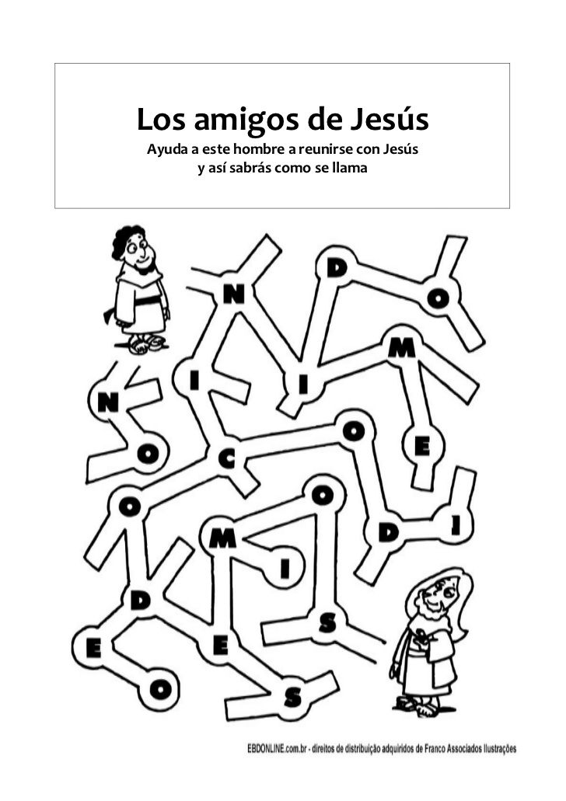

Slide 4
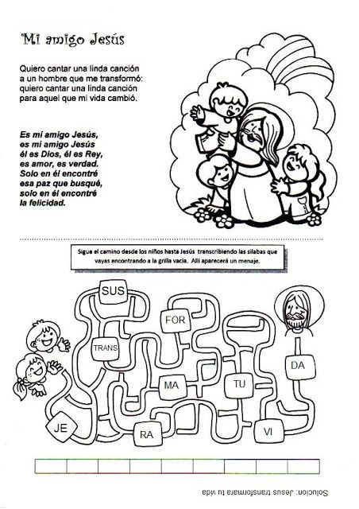

Slide 5
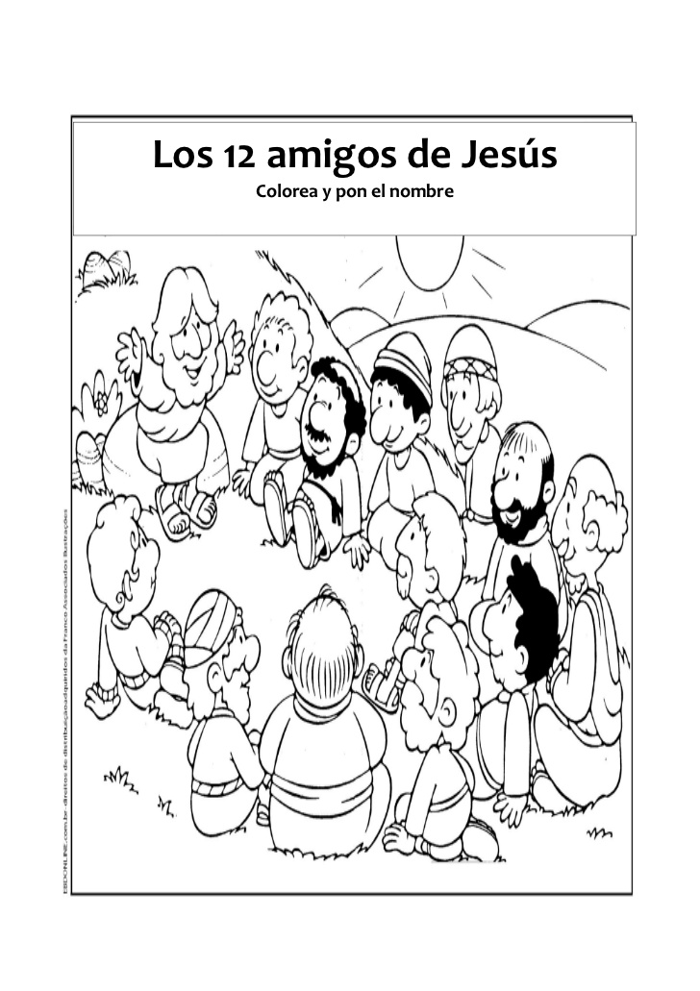

Slide 6
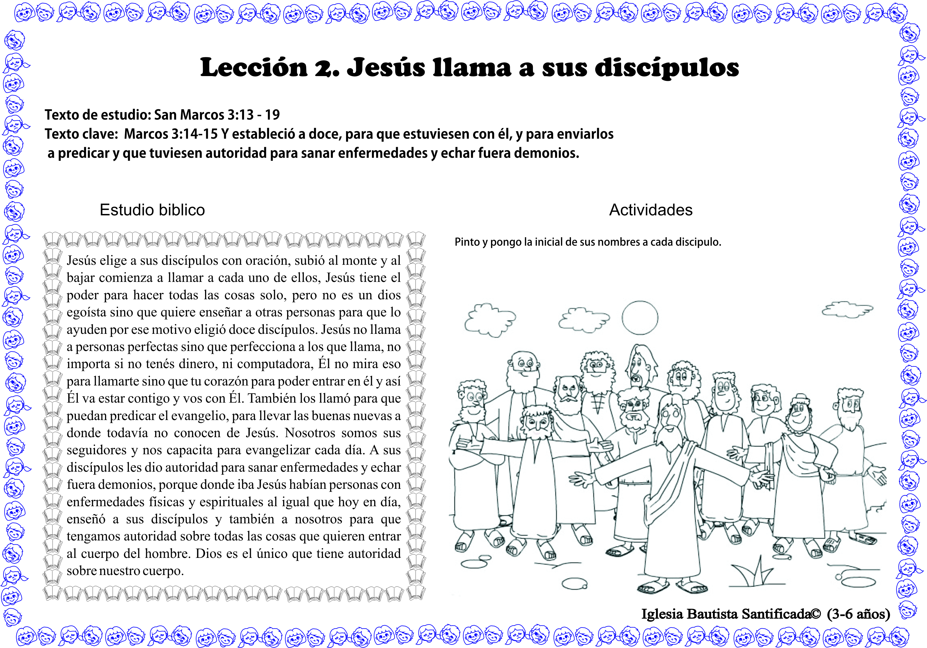

Slide 7


